Slide 1
Pruebas de carga distribuida en AWS
Daniel Ricardo Vergara Fonseca
Juan Felipe Santos Carvajal
María José Torres Nieves

Slide 2
01
Problemática →
Dentro de una empresa colombiana de desarrollo de software se enfrentan varios desafíos relacionados con el rendimiento y la escalabilidad de las aplicaciones en proyectos cada vez más complejos. Con el objetivo de garantizar la calidad y cumplir con las demandas de los clientes, la empresa busca identificar cuellos de botella y optimizar la eficiencia operativa.

Slide 3
Problemáticas Y Necesidades
Identificar cuellos de botella
Optimización de recursos y costos
Evaluar el rendimiento bajo cargas intensivas identifica cuellos de botella, permitiendo abordar problemas antes de afectar a usuarios reales.
Identificar recursos óptimos para la carga prevista permite optimizar la infraestructura y reducir costos operativos evitando sobre o sub-aprovisionamiento.
Validación de escalabilidad
Evaluar la capacidad de la aplicación para escalar horizontalmente y determinar si los recursos de la nube son capaces de manejar eficientemente un aumento en la carga de trabajo.
Validación de la resistencia
Monitoreo y diagnóstico en tiempo real
Evaluar resistencia bajo cargas sostenidas asegura un rendimiento confiable y adecuado en condiciones de uso continuo.
Monitorear en tiempo real pruebas de carga distribuidas identifica problemas de rendimiento proactivamente, permitiendo correcciones eficientes.

Slide 4
02
→ Solución
Bajo este contexto, la implementación de pruebas de carga distribuidas en AWS se presenta como una solución estratégica; al simular condiciones del mundo real, evaluar el rendimiento bajo cargas significativas y mejorar la robustez de las aplicaciones y asegurar soluciones que evolucionen con los requisitos cambiantes, respaldando la reputación de la empresa y su competitividad en el mercado del desarrollo de software.

Slide 5
Beneficios de la Solución
Prueba de las capacidades de carga mediante contenedores
Prueba de aplicaciones personalizadas
Independientes de Amazon ECS en AWS Fargate.
Mediante la creación de scripts personalizados de JMeter.
Ver datos de prueba en vivo
Automatización de pruebas de carga
A través de la consola web de la solución que contiene una opción para ver datos en vivo para una prueba en ejecución.
Al programarlas para que comiencen de forma automática en una fecha específica o en fechas recurrentes.

Slide 6
03
Arquitectura →
En el siguiente diagrama se muestra la arquitectura de la solución

Slide 7
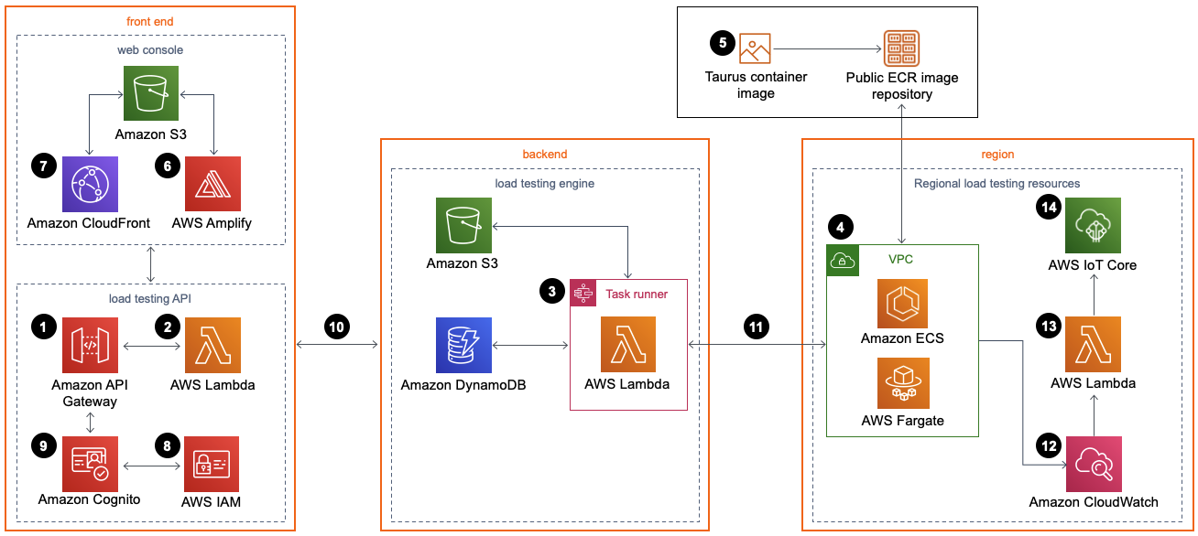

Slide 8
01
Se implementa una API de Amazon API Gateway para invocar los microservicios de la solución (funciones de AWS Lambda).
1
2
Los microservicios proporcionan la lógica empresarial para administrar los datos de las pruebas y ejecutar las pruebas.
02

Slide 9
3
Los microservicios interactúan con Amazon S3, Amazon DynamoDB y AWS Step Functions para ejecutar casos de prueba y proporcionar almacenamiento para los detalles de casos de prueba.
03

Slide 10
5
Se implementa una topología de red de Amazon VPC con los contenedores de Amazon ECS de la solución ejecutándose en AWS Fargate.
04
4
Los contenedores incluyen una prueba de carga de Taurus con una imagen de contenedor conforme Open Container Initiative que se utiliza para generar carga. AWS aloja la imagen del contenedor en un repositorio público de Amazon ECR.
05

Slide 11
Se implementa una consola web con la tecnología de AWS Amplify en un bucket de Amazon S3 configurado para el alojamiento web estático.
06
7
6
Amazon CloudFront proporciona el acceso público y seguro al contenido del bucket del sitio web de la solución.
07
Se crea un rol de administrador de solución predeterminado y envía una invitación de acceso a una dirección de email.
08
9
8
Se administra el acceso de los usuarios a la consola y a la API de Amazon API Gateway.
09

Slide 12
10
Después de implementar esta solución, puede utilizar la consola web para crear un caso de prueba que defina una serie de tareas.
10
Los microservicios utilizan este caso de prueba para ejecutar las tareas de Amazon ECS en AWS Fargate en las regiones de AWS especificadas.
11
11

Slide 13
Además de almacenar los resultados en Amazon S3 y DynamoDB, una vez finalizada la prueba, la salida se registra en Amazon CloudWatch.
12
14
13
Si selecciona la opción de datos en vivo, la solución envía los registros de Amazon CloudWatch para las tareas de AWS Fargate a una función Lambda durante la prueba para cada región en la que se ejecutó la prueba.
13
12
Lambda publica los datos en el tema correspondiente en AWS IoT Core en la región de la pila principal y la consola web se suscribe al tema, para consultar los datos.
14

Slide 14
04
→ Arquitectura Demo
En el siguiente video se puede observar la ejecución del prototipo de implementación de la solución.

Slide 15
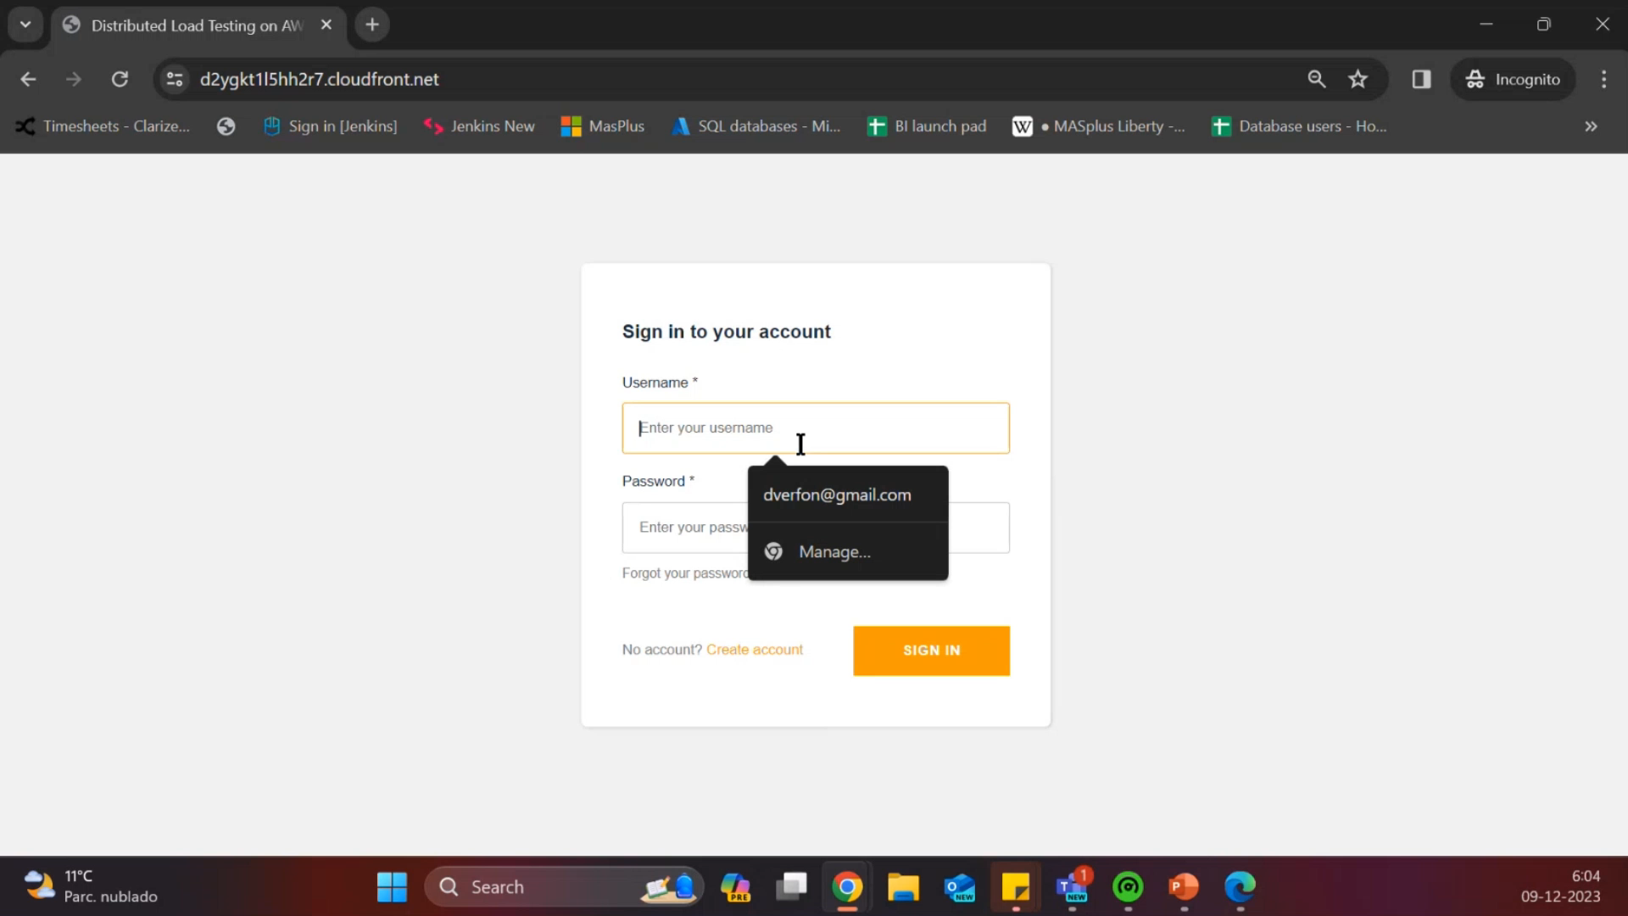
→ Creación Prueba

Slide 16
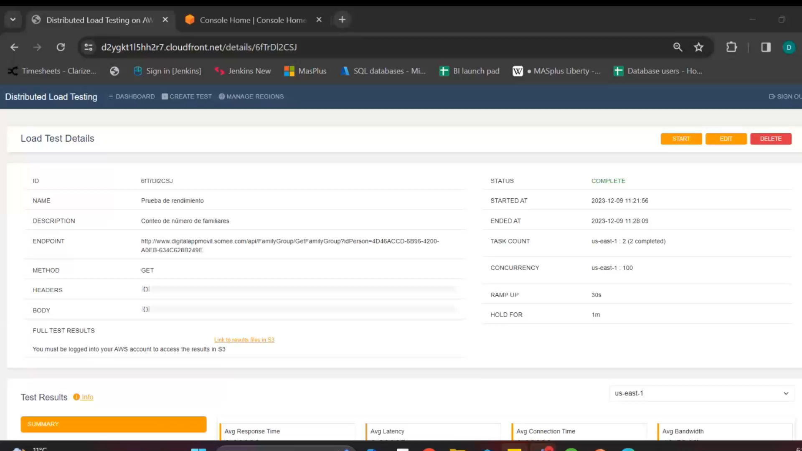
→ Ejecución Prueba

Slide 17
Gracias!

